Slide 1

Prüfbericht bekommen …
… was jetzt ?
Internet

Slide 2

…… jetzt können wir in die Kaffeepause
Internet

Slide 3
Grundsätzliches Vorgehen
zu einfach – ablegen, vergessen
am einfachsten – Alles erfüllt die Anforderungen, Ablegen
die Herausforderung – «ungenügende» Resultate, Statistiken, Berichte, Abzüge, Gegenberichte, Sitzungen, Fragen über Fragen, noch mehr Prüfungen, noch mehr Statistiken, noch mehr Fragen ……
Bezahlen ☺

Slide 4
Methoden der Auswertung:
Einzelwerte und Mittelwerte als Grundlage
Erstellen von Statistiken «Excel» - Hilfsmittel
Vergleichen von Zahlen mit Anforderungen

Slide 5


«Excel-Ingenieur»
Grün alles gut !
Rot alles schlecht - jetzt geht’s los
  ME-Messungen ME1 = 125MN/m² ME2 = 335MN/m² Faktor =2.68
  Norm Faktor <2.5 = rot nicht erfüllt – Nachverdichten bei einem ME1 =125?
  AC 8 S mit Bindemittel 50/70 Penetration = 55*10⁻¹mm
  Kann auch ein 70/100 sein – Spurrinnen?
Internet Thorsten Jekel

Slide 6
«Fach-Ingenieur»
die Zahlen verstehen und nicht nur lesen
Versteht die Zusammenhänge zwischen den Zahlen
plus Intuition / Erfahrung
Kennt die Auswirkungen der Abweichungen auf die
Qualität = Lebensdauer = Nachhaltigkeit
Ist nicht immer einfach zu quantifizieren

Slide 7
Prüfbericht erhalten ……. und jetzt sicher nicht
Bewertungen / Beurteilung ohne Einfluss auf die
Qualität = Lebensdauer = Nachhaltigkeit
Beurteilungen durch fachfremde Personen
«rausreden» bei Abweichungen, welche Einfluss auf die
Qualität = Lebensdauer = Nachhaltigkeit haben

Slide 8
Prüfbericht bekommen ……
ME-Messungen
Asphaltmischgut
Rückgewonnenes Bitumen
Bohrkerne
… was jetzt ?

Slide 9
Prüfbericht ME-Messungen
bekommen ……
… was jetzt ?
Internet

Slide 10
  ME – Messungen nach VSS 70 317:2019, VSS 40585:2020
  Prüfbericht:
  ME1 mit dem Sollwert und den Faktor ME2/ME1
  Angaben zur Messstelle: Zustand – nass, feucht, trocken
  Witterung: Schön, Regen …..
  Temperatur: Grad Celsius
  Diagramm der Setzungskurven

Slide 11
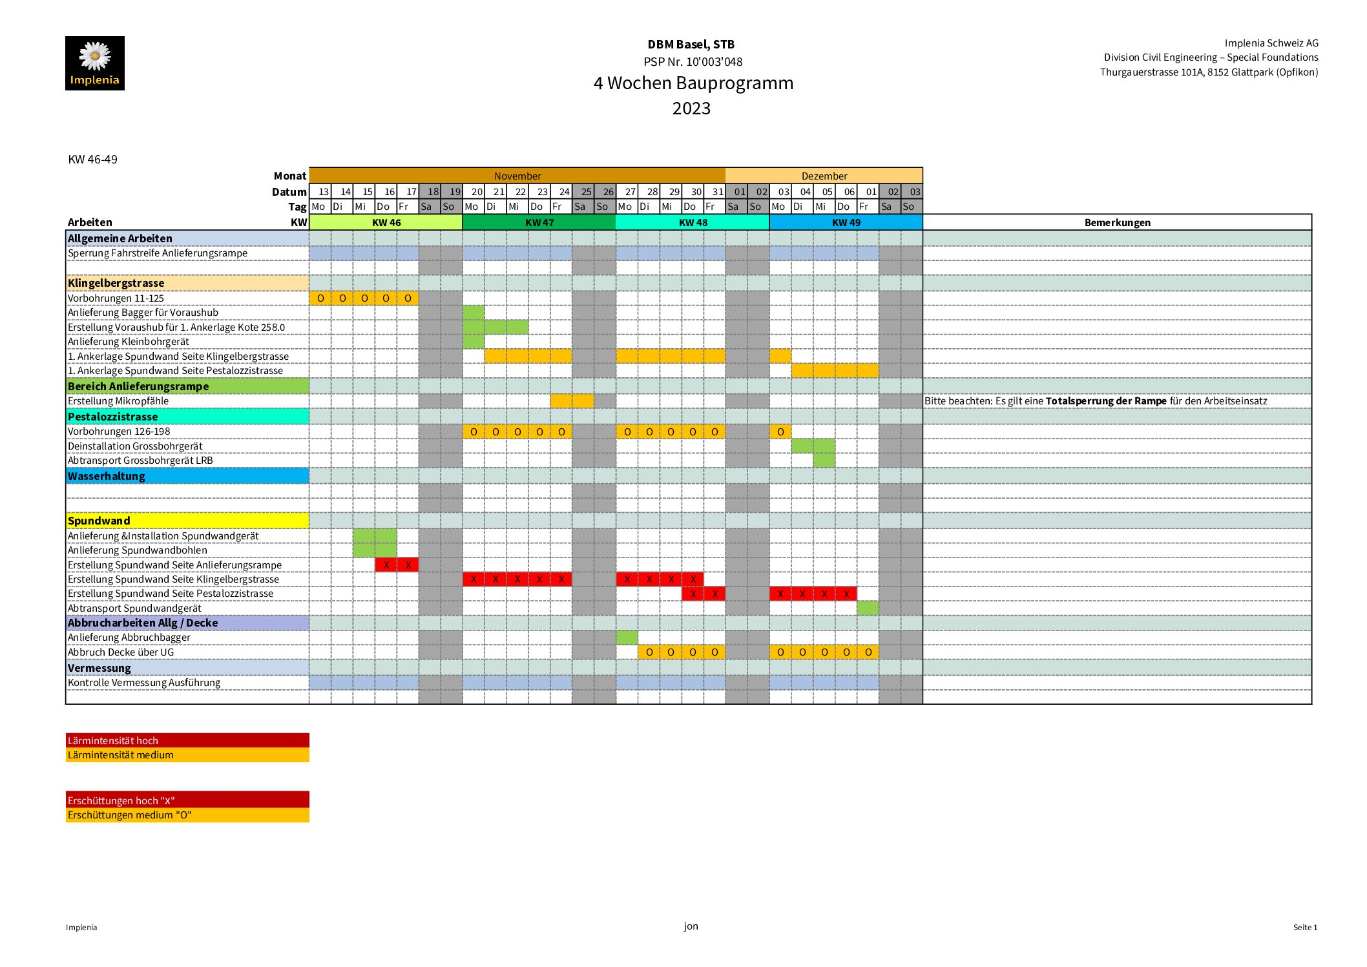


  ME – Messungen nach VSS 70 317:2019 Ziffer 8 Versuchsbedingungen
  Theorie gut, in der Praxis nicht umsetzbar - was machen wir damit?
Einbezug der Randbedingungen:
Materialwissenschaftliche basierte Kenntnisse einbringen
Erfahrungen miteinbeziehen
…… «mal äs Füfi grad si la»
Internet Implenia
Internet Meteo Schweiz
Internet SBB Shop
«Compliance = beinhaltet die Verantwortung Regeln/Normen zu hinterfragen»

Slide 12
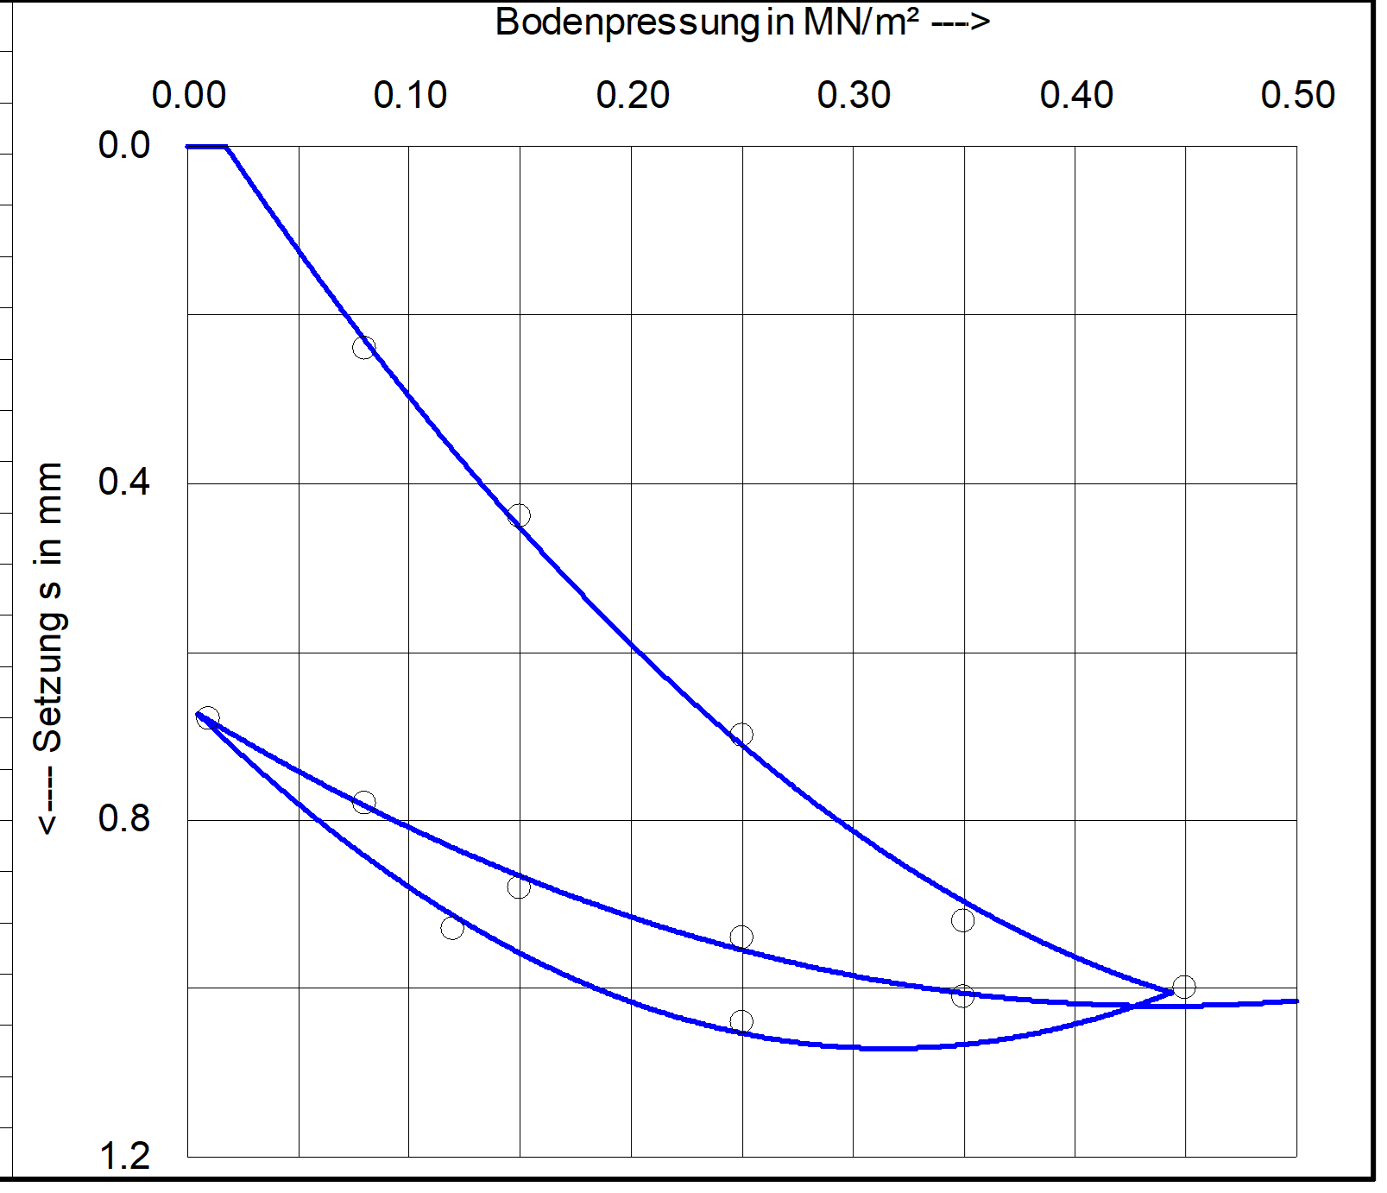
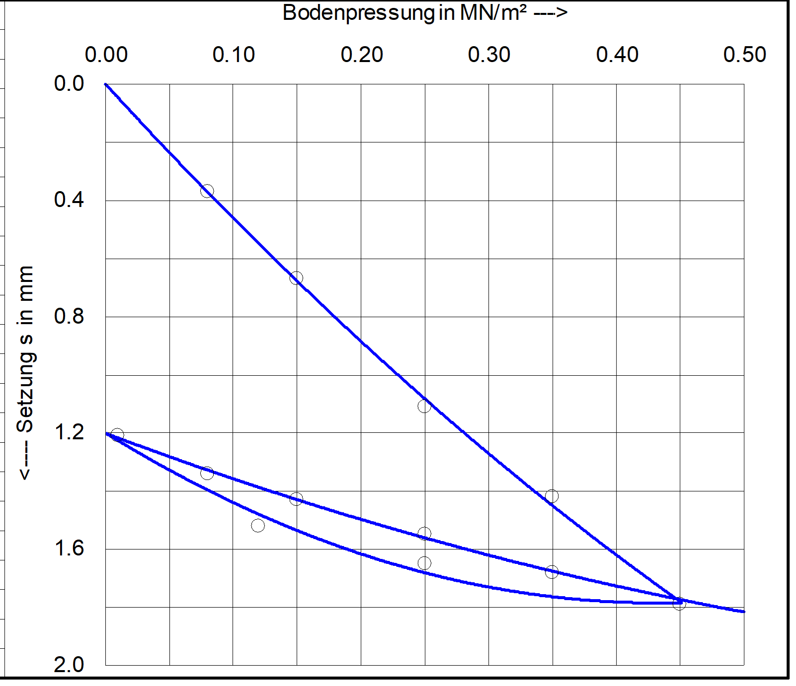
ME1 = 116.5 MN/m²
Setzung bis 1 mm
ME2 = 341.5 MN/m²
Setzung bis 0.3 mm
ME1 = 74.1 MN/m²
Setzung bis 1.8 mm
ME2 = 228.4 MN/m²
Setzung bis 0.4 mm
Faktor ME2/ME1 = 2.93
Faktor ME2/ME1 = 3.08

Slide 13
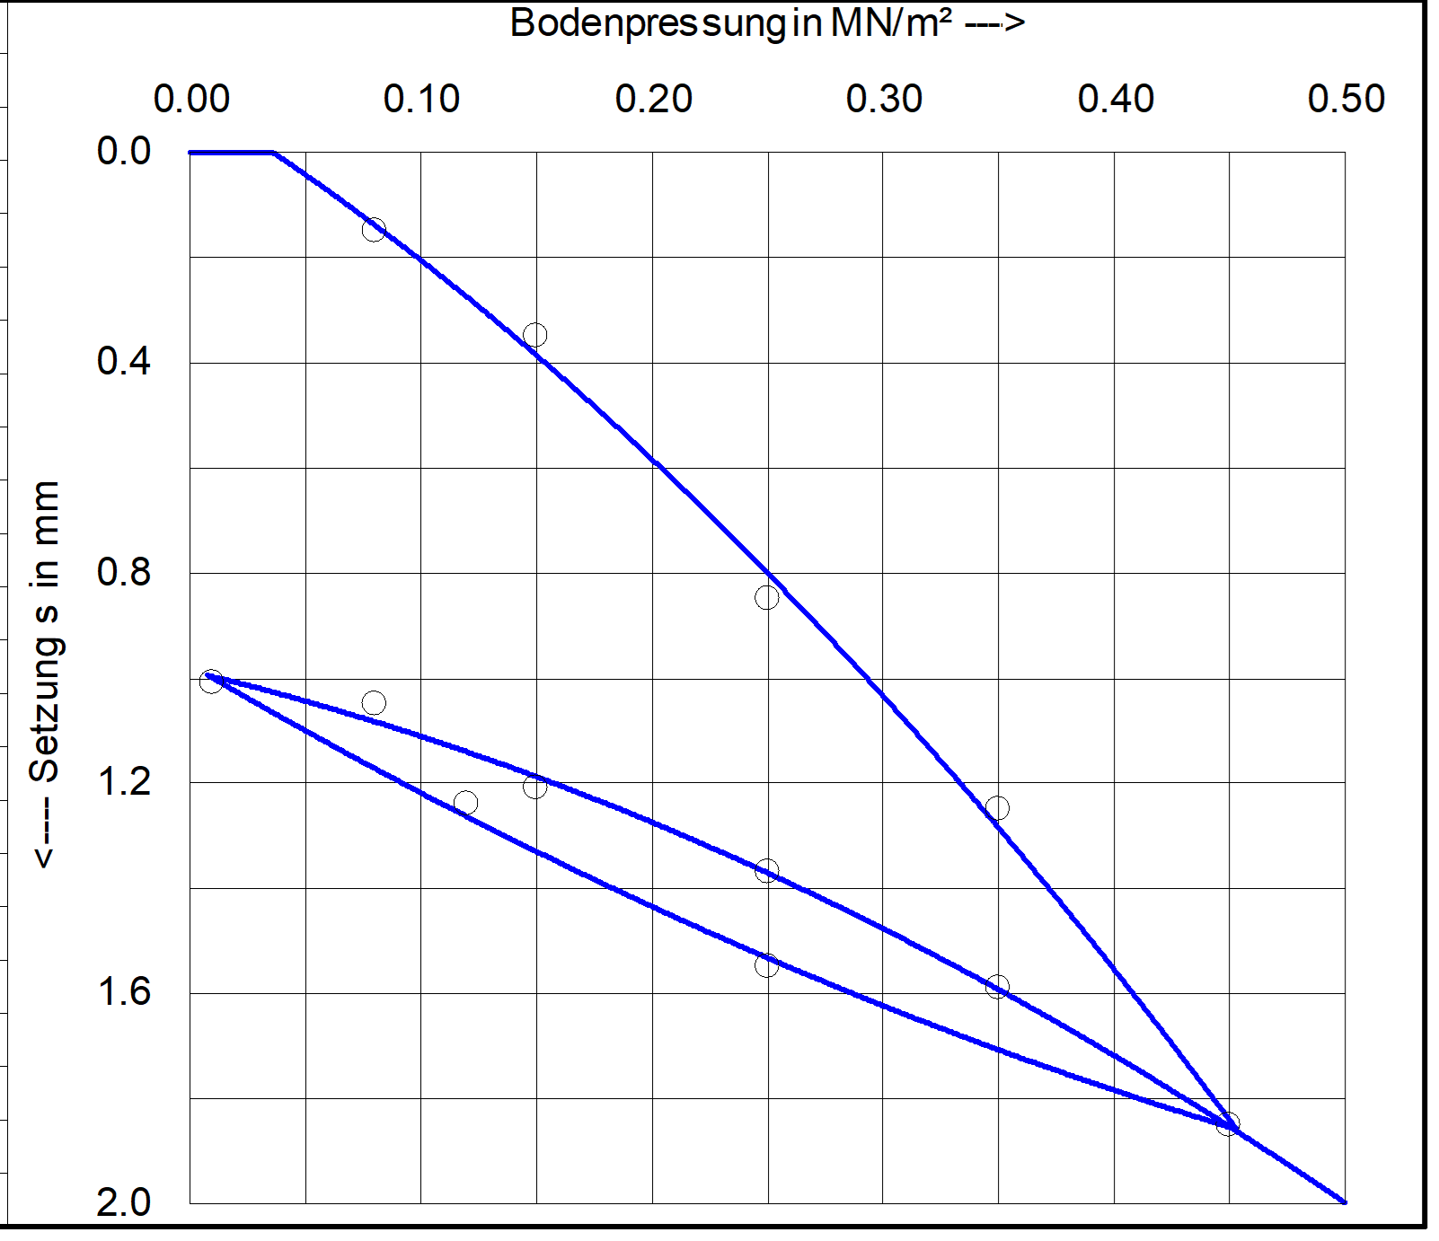
ME1 = 72.5 MN/m²
Setzung bis 1.8 mm
ME2 = 164.1 MN/m²
Setzung bis 1.6 mm
Faktor ME2/ME1 = 2.26
Setzung nimmt zu je höher die Belastung ist
In der Regel ein Problem im Unterbau – Tragfähigkeit des Planums ist ungenügend

Slide 14
Prüfbericht Asphaltmischgut
bekommen ……
… was jetzt ?
WPK MOAG

Slide 15
  Wie «lese» ich den Bericht:
  Hohlraumgehalt VM [Vol-%]
  Norm Mischgutanforderung [von/bis]
  Stabilität [kN]
  Norm Mischgutanforderungen [L und N Beläge]
  Löslicher Bindemittelgehalt [Masse-%]
  Norm Mischgutanforderung [minimal dosiert]
  Siebkurve [Masse-%]
  Norm Mischgutanforderungen [Sollwertbereich]

Slide 16
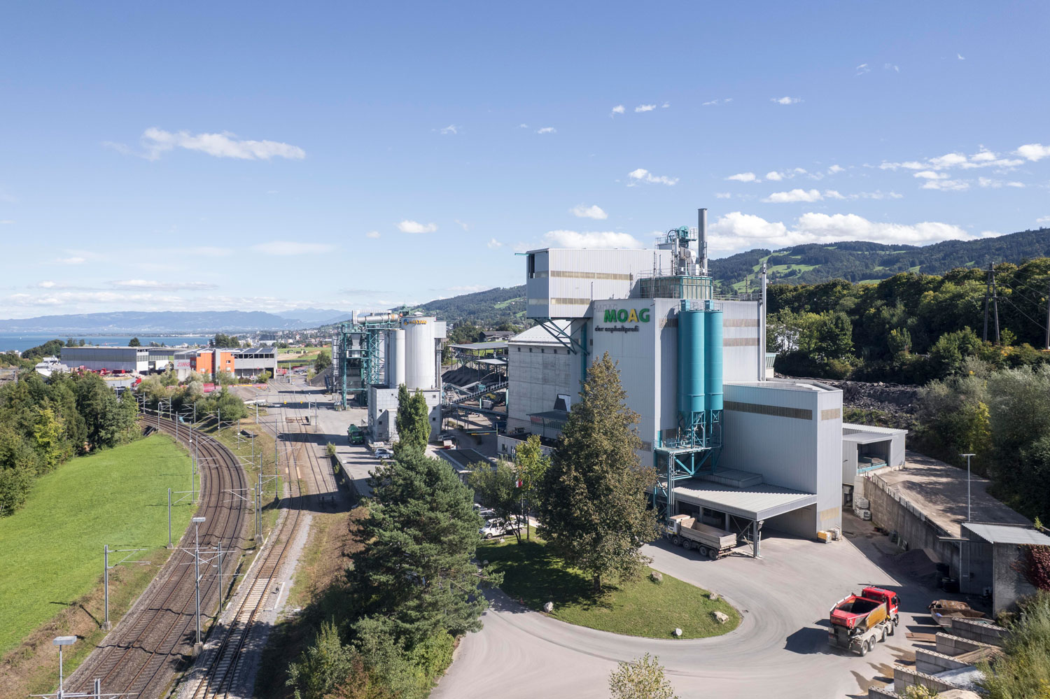
  Werkseigene Produktionskontrolle Prüfbericht WPK SN EN 13108-21:2022
  Sollwerte = Ziel vom Mischgutproduzent
  Toleranzen zur Prüfung
  Deklarationen – Sollwerte
  Produktehaftgesetz ist zu deklarieren
  WPK überprüft die Leistungsbeständigkeit des
  Mischgutproduzenten
  Siebkurve + löslicher Bindemittelgehalt

Slide 17
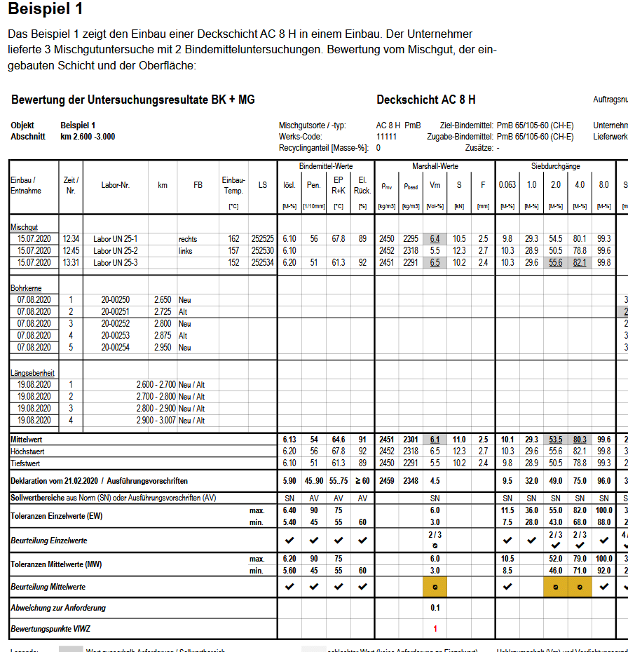
«Excel-Ingenieur» für eine Bewertung
  Hohlraumgehalt VM [Vol-%]
  Norm Mischgutanforderung [von/bis]
  Löslicher Bindemittelgehalt min. dosiert
  [Masse-%]
  Löslicher Bindemittelgehalt, Siebkurve, Fülleranteil
  Anforderung: Toleranz WPK – zum Sollwert!!
  Bewertung der Qualität – nicht zwingend!
  (Leistungsbeständigkeit)

Slide 18
«Excel-Ingenieur» für eine Bewertung
  Ein Beispiel:
  AC 11 S löslicher Bindemittelgehalt 4 Prüfberichte Mittelwert 5.9 Masse-%
  Sollwert Deklaration 5.4 Masse-%
  „Excel-Ingenieur“ Abweichung zum Sollwert 0.5 Masse-%
  rot = Massnahmen / Abzug
  WPK Mittelwert Statistik Ergebnisse eher bei 5.6 Masse-% = Sollwert anpassen / Deklaration
  Mischgutproduzent passt Sollwert auf 5.6 Masse-% an aufgrund der WPK
  „Excel-Ingenieur“ überarbeitet Abweichung neu Sollwert 0.3 Masse-%
  grün = alles i.O.
Das Mischgut hat sich nicht verändert – nur der Sollwert (WPK) und die Auswertung

Slide 19
Prüfbericht rückgewonnenes Bindemittel bekommen ……
… was jetzt ?
WPK MOAG

Slide 20
Penetration
Eindringtiefe in 1/10 mm
Bitumen
Penetration – bekannter Wert über die «Härte» des Bindemittels
Gibt einen Anhaltspunkt – Erfahrungswerte – «wir kennen den Wert»
Auch bei modifizierten Bindemitteln, RC-Anteile, Rejuvenatoren
Präzision des Messverfahrens nicht optimal
Anforderungen VSS Norm und VIWZ nicht bei allen Bindemittelsorten identisch!

Slide 21
Erweichungspunkt R+K
Start bei 5 ºC! Erhöhung der Temp. um 5 ºC pro Min.
Immer wieder Abweichungen bei PMB-Bitumen – Versuch ungeeignet!
Anforderungen reduzieren die Zugabe von RC-Material = Nachhaltigkeit?
Wunschanforderungen sind nicht gleich Qualität - Lebensdauer?

Slide 22
Prüfbericht Bitumen
DSR-BTSV
bekommen ……
… was jetzt ?
WPK MOAG

Slide 23
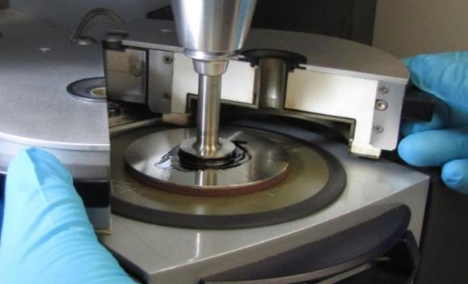
DSR - BTSV
Hohe Präzision der Prüfung (Wiederholbarkeit / Vergleichbarkeit)
Methodischer Erkenntnisgewinn aus den laufenden Untersuchungen
Was noch fehlt: Erfahrungen - Intuition
Anforderungen = statistische Auswertung (Gauss / Mathe)
ist nicht gleich Qualität = Lebensdauer = Nachhaltigkeit

Slide 24
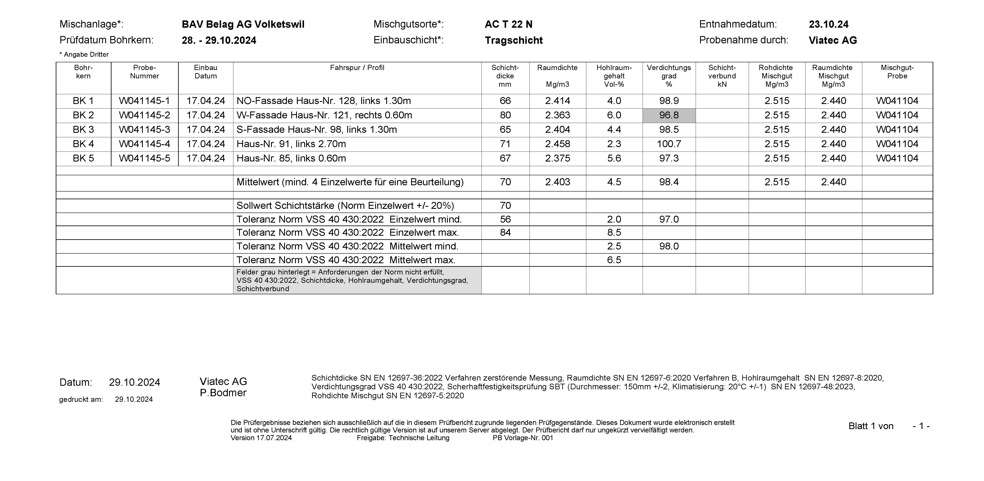
Prüfbericht Bohrkerne
bekommen ……
… was jetzt ?
WPK MOAG

Slide 25

Bohrkerne Hohlraumgehalt
1. Prio Hohlraumgehalt am Bohrkern:
Tiefer Hohlraumgehalt = bleibende Verformungen (Spurrinnen / Verdrückungen)
Normanforderungen einhalten
Hoher Hohlraumgehalt = Alterung Bitumen / Kältezugrisse
Oxidative Alterung Bitumen
UV-
Strahlung
O₃
O₂
NO_{x}
OH⁻
OH·
Radikalreaktionen, Oxidationsreaktionen

Slide 26
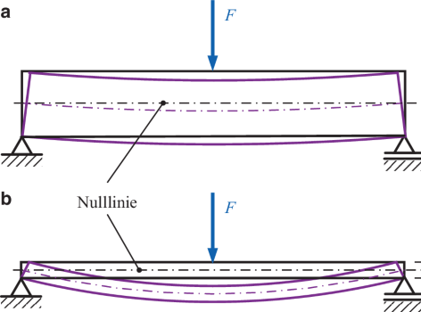
Bohrkerne Verdichtungsgrad und Hohlraumgehalt
2. Prio Schichtverbund:
Grossen Einfluss auf die Lebensdauer
Ausreisser nicht auszuschliessen
3. Prio Verdichtungsgrad
Bewertung der Verdichtungsleistung…
wenn der Hohlraumgehalt am BK stimmt?

Slide 27

Ich wünschen mir
bei Kollegen-innen, welche die Prüfberichte lesen:
Internet
Sie verstehen materialtechnologische Zusammenhänge in der Asphalttechnologie
Bringen Erfahrungen ein aus systematischem Erkenntnisgewinn und Intuition
Vertreten ein praxisgerechte, am Lebenszyklus orientierte, partnerschaftlich Beurteilung der Prüfberichte

Slide 28
«Alles muss so einfach sein wie möglich, aber nicht einfacher.»
  Albert Einstein
  Vielen Dank

Slide 30
DSR – BTSV Temperatur
Beim Normalbitumen mit den Erweichungspunkt vergleichbar
BTSV-Temperatur festgelegt beim komplexen Schermodul von 15 kPa
Komplex heisst nicht kompliziert – der Schermodul besteht aus zwei Teilen:
Viskos (verliert Energie) und Elastisch (speichert Energie) – beides Zusammen ergibt den Gesamtwiderstand

Slide 31
DSR – BTSV Phasenwinkel
Menschliche Reaktion auf Anweisung:
Phasenwinkel = 0 reagiert sofort auf eine Anweisung
Phasenwinkel = bis 90 braucht einen Moment, überlegt, reagiert verzögert
Materialreaktion auf eine Belastung:
Phasenwinkel = 0 sofortige Rückstellung auf Belastung (Gummiball/ Stahl)
Phasenwinkel = bis 90 zähflüssig (Honig)

